Slide 1

LETRAMENTO EM INDICADORES
2º Encontro
Divisão de
Qualidade de
Serviços - DIQSE

Slide 2


LETRAMENTO EM INDICADORES
  Referencial teórico
  Bahia, Leandro Oliveira. Guia referencial para construção e análise de indicadores / Brasília: Enap, 2021
  Uchoa, Carlos Eduardo. Apostila Elaboração de Indicadores de Desempenho Institucional. Brasília: Enap, 2013
  Agência Nacional de Vigilância Sanitária (Anvisa). Tiragem:
  1ª edição – 2023 – versão eletrônica. Manual de ARR. Métodos e Ferramentas para Avaliação de Resultado Regulatório na Anvisa
  Natália Massaco Koga ... [et al.] . Políticas públicas e usos de evidências no Brasil : conceitos, métodos, contextos e práticas / organizadores:– Brasília: IPEA, 2022.
  Leoni, Fernanda. Políticas públicas baseadas em evidências e a contribuição do Tribunal de Contas da União.Rev. Controle, Fortaleza, v. 23, n.1, p. 497-528, jan./jun. 2025. https://doi.org/10.32586/rcda.v23i1.961
  Executive Office of the President. MEMORANDUM FOR HEADS OF EXECUTIVE DEPARTMENTS AND AGENCIES. M 19/16 USA. Washington, April 26, 2019
  Secretaria de Estado de Planejamento de Gestão - SEPLAG, Governo de Mato Grosso. Guia Referencial de Indicadores. Mato Grosso: Abril, 2024.

Slide 3


LETRAMENTO EM INDICADORES
Alinhamento de conceitos:
Dados
Registros Brutos.
Sem Análise ou Interpretação.
(ex. Quantidade de CCEs SSC)
Informações
Dado que já passou por um primeiro nível de organização, de acordo com um interesse específico, como em um relatório.
(ex. Quantidade de CCEs SSC no relatório mensal do SIORG)

Slide 4



LETRAMENTO EM INDICADORES
Alinhamento de conceitos:
Métricas
Indicadores
Monitoramento
Medidas quantitativas específicas de um processo, atividade ou resultado.
(ex. Número de propostas efetivadas no SIORG)
Instrumentos de análise. Elaborados a partir dos dados com o objetivo de medir, monitorar e avaliar.
Acompanhamento do indicador. Ajuda garantir a efetividade dos trabalhos.
(ex. Aumento ou redução das áreas de apoio no decorrer do período)
(ex. % área de apoio x finalísticas; % de proposta efetivadas dentro dos prazos legais)

Slide 5
LETRAMENTO EM INDICADORES
Alinhamento de conceitos:
Todo indicador é uma métrica.
Mas, nem toda métrica é um indicador.
Métricas
Indicadores

Slide 6

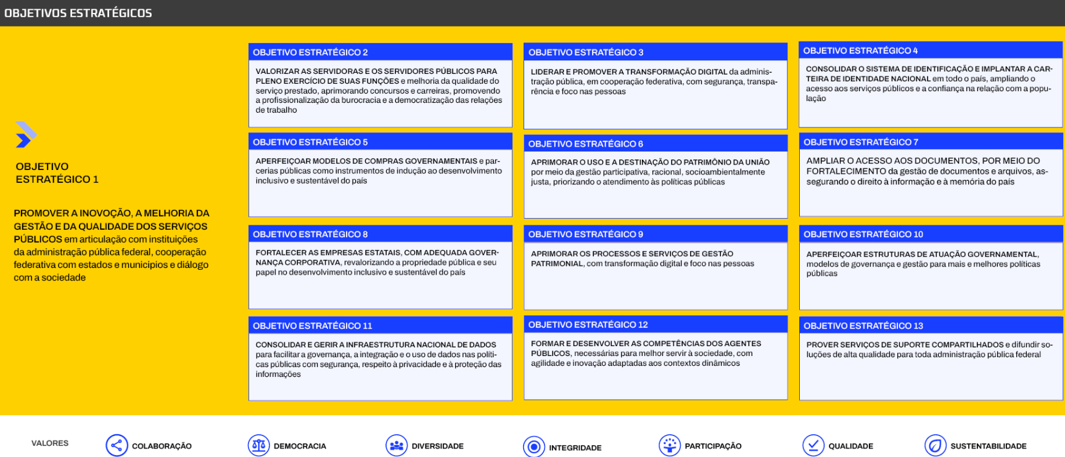
LETRAMENTO EM INDICADORES
Importante que, em regra,
os indicadores estejam
alinhados aos objetivos estratégicos
do MGI.
OBJETIVO
ESTRATÉGICO 1
PROMOVER A INOVAÇÃO, A MELHORIA DA GESTÃO E DA QUALIDADE DOS SERVIÇOS PÚBLICOS em articulação com instituições da administração pública federal, cooperação federativa com estados e municípios e diálogo com a sociedade

Slide 7


LETRAMENTO EM INDICADORES
Alinhamento de conceitos
Indicadores estratégicos:
  Longo Prazo;
  Politicas Públicas
Indicadores táticos:
  Médio Prazo;
  Objetivos intermediários
Indicadores operacionais:
  Curto prazo;
  Processos, Serviços e atividades cotidianas
Indicadores estratégicos:
Indicadores táticos:
Indicadores operacionais:
Ex.: Plano Estratégico Institucional; redução da desigualdade social;
metas do PPA.
Ex.: Tempo médio de espera em consultas especializadas; execução orçamentária anual.
Ex.: Número de atendimentos realizados por servidor; tempo de resposta a solicitações; percentual de processos concluídos no prazo.
Indicadores por
Nível Hierárquico

Slide 8
LETRAMENTO EM INDICADORES
Alinhamento de conceitos
Indicadores de esforço:
Insumo | Quantitativo de insumos gastos | Ex.: Pessoas, materiais, financeiro
Execução | Quantitativo executado | Ex.: Numero de propostas efetivadas
Eficiência | Relação entre o que foi entregue e recursos utilizados para a entrega | Ex.: Custo por proposta
Indicadores de resultado:
Efetividade | Impacto da ação, agregando valor | Ex: Porcentagem de propostas efetivadas corretamente dentro do prazo
Eficácia | Quanto foi entregue do pactuado | Ex.: Porcentagem de propostas efetivadas dentro do prazo
Indicadores de esforço:
Indicadores de resultado:
Indicadores de
Gestão e Desempenho
Gestão (esforço e resultado) e Desempenho (insumo, execução, eficiência, efetividade e eficácia)

Slide 9
LETRAMENTO EM INDICADORES
Alinhamento de conceitos
Indicadores relacionados a projetos e atividades:
Progresso (durante a execução) e Eficácia (após a execução) | Ex: Percentual de entregas/execução na EAP - ColaboraGov; percentual de ações efetivamente implementadas
Indicadores relacionados a processos:
Desempenho das atividades | Ex: tempo médio de tramitação em cada etapa; tempo médio de conclusão
Indicadores relacionados a programas:
Objetivo da ação governamental | Ex.: número de certificados digitais da ICP-Brasil - Programa 2301 Transformação do Estado para a Cidadania e o Desenvolvimento (RGI 2024)
Indicadores relacionados a políticas públicas:
Resultados e Impactos. | Ex.: Percentual acumulado de Carteiras de Identidade Nacional (CIN) emitidas - Plano Plurianual - PPA - Programa 2301 Transformação do Estado para a Cidadania e o Desenvolvimento (RGI 2024)
Indicadores relacionados a projetos e atividades:
Indicadores relacionados a processos:
Indicadores relacionados a programas:
Indicadores relacionados a políticas públicas:
Outros
indicadores
Importante: Observar o vínculo existente nessas relações e a coerência entre indicadores. Ex.: Vínculos entre programas e políticas públicas

Slide 10





LETRAMENTO EM INDICADORES
Veja a diferença:
Monitoramento
Indicador
“O resultado mostra uma melhora no desempenho comparado ao período anterior”
Métrica
“No período avaliado, foram realizadas 6 implementações de estrutura, todas com avaliação positiva”
Informação
“O critério de avaliação (métrica) é uma nota – positiva, neutra ou negativa – por estrutura implementada”
Dado
“De 10 avaliações recebidas referentes aos trabalhos da SSC,
6 avaliações eram sobre estrutura”
“Foram recebidas 10 avaliações referentes aos trabalhos da SSC.”

Slide 11

LETRAMENTO EM INDICADORES
Alinhamento de conceitos
Percebida de forma subjetiva, pela experiência e resultado;
Aspectos como atendimento, ambiente, tempo de resposta, confiabilidade e personalização são fundamentais;
Simplicidade e eficiência no menor custo possível; Serviços “Premium”; Expectativas de Performance (QSMO – DAS; Escritório de Qualidade dos EUA)
Pactuações: Acordos de Nível de Serviço (Service Level Agreement – SLAs)
Qualidade

Slide 12


LETRAMENTO EM INDICADORES
Dentro desse contexto será necessário:
Comunicar
o que e como ocorrerão as entregas
Alinhamento de expectativas
Pactuações
Avaliar
Pesquisas de satisfação
Avaliações NPS (Net Promoter Score)
Blueprint
Qualidade

Slide 13
LETRAMENTO EM INDICADORES
  QUALIDADE em CSC
  QUALIDADE em CSC
  NÃO é apenas eficiência operacional,
  mas também valor percebido pelo cliente interno,
  sustentado pela governança, tecnologia e
  cultura da melhoria contínua.

Slide 14

LETRAMENTO EM INDICADORES
  QUALIDADE em CSC
  QUALIDADE em CSC
Evoluir
Medir
Entender
Fazer

Slide 15


LETRAMENTO EM INDICADORES
Indicação de pontos focais

Slide 16


  Lembrete:
  Preenchimento dos Dados no
  ColaboraDados até dia 10
  TAIANI BACCHI KIENETZ
  Chefe da Divisão de
  Qualidade de Serviços – DIQSE
  diqse@gestao.gov.br

